Slide 1
52_INOVACE_ZBO2_2664Ho
Výukový materiál v rámci projektu OPVK 1.5 Peníze středním školám Číslo projektu: CZ.1.07/1.5.00/34.0883 Název projektu: Rozvoj vzdělanosti Číslo šablony: V/2 Datum vytvoření: 11. 01. 2013 Autor: Bc. Marie Horvátová
Určeno pro předmět: Zbožíznalství Tematická oblast: Obuv a kožená galanterie
Obor vzdělání: Obchodník (66-41-L/01) 2. ročník Název výukového materiálu: Zásady ošetřování obuvi
Materiál byl vytvořen v souladu se ŠVP příslušného oboru vzdělání.
Popis využití: Název výukového materiálu byl vytvořen s pomocí programu PowerPoint, na závěr shrnutí a procvičování kontrolních otázek.
Výkladová hodina s procvičováním – diskuze
Foto : www.bata.cz

Slide 2
Prostředky a pomůcky
k ošetřování obuv

Slide 3
KRÉMY
Krémy jsou přípravky k ošetřování povrchu usní. Na povrchu vytvářejí tenkou vrstvu, která zabraňuje ulpívání prachu a nečistot, odpuzuje vodu.
Krémy volíme podle toho, zda jde o:
Klasické usně
Moderní usně (speciální úpravy)
Lakované usně

Slide 4
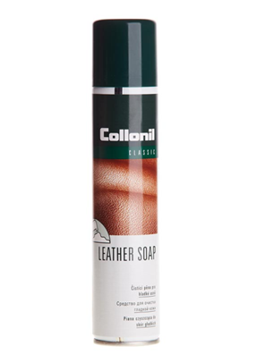
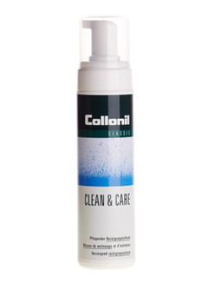
ČISTÍCÍ PĚNA
Čisticí a ošetřující pěna ve spreji
na hladké usně. Vhodná na obuv,
kožené oděvy, galanterii a nábytek.
Čistí běžné nečistoty a chrání useň
před popraskáním. Možnost
využití i na syntetiku a gumu.

Slide 5
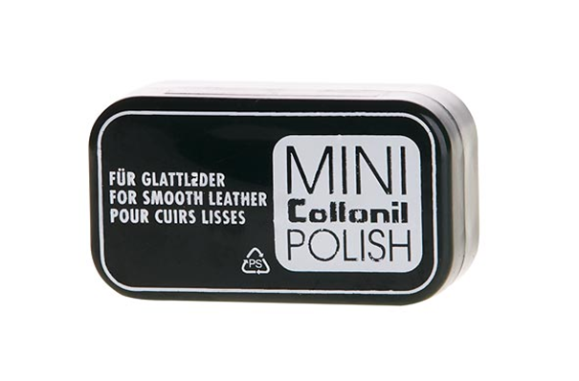
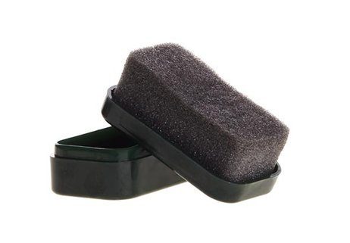
ČISTÍCÍ HOUBY
Jemná houbička v malé plastové
krabičce nasycená bezbarvým
silikonovým olejem pro rychlé
a kvalitní ošetření a naleštění
pánské i dámské obuvi, kabelek,
diplomatek a dalšího galanterního
zboží.

Slide 6
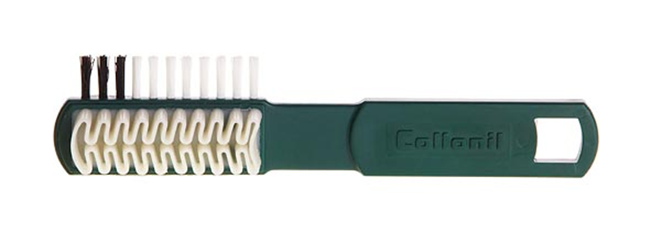
KARTÁČE
Mechanické čištění suchou cestou - kartáček je vyroben ze speciálního kaučuku kombinovaný s perlonovým kartáčkem k čištění těžce přístupných míst obuvi. Použití i pro vyčesání vlasu usně po použití prostředků Nubuk+Velours sprej a Nubuk+Textil.

Slide 7
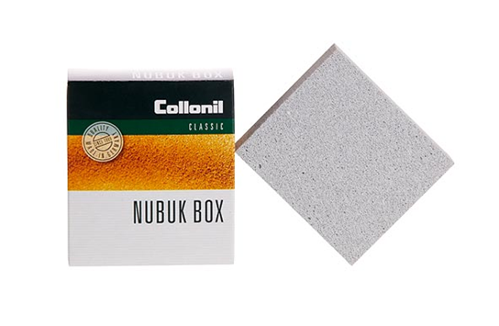
Čistící guma s krepou na semišovou a nubukovou useň
Čisticí dvouvrstvá kostka na broušené usně.
Silnější gumová vrstva je k čištění menších
nečistot a tenší krepová vrstva odstraňuje
hrubé nečistoty a je vhodná také k vyčesání
vlasu u veluru po použití spreje Nubuk –
Velours. Nečistoty se nabalují na kostku
a je možné je z ní odstranit vypráním
v saponátu.

Slide 8
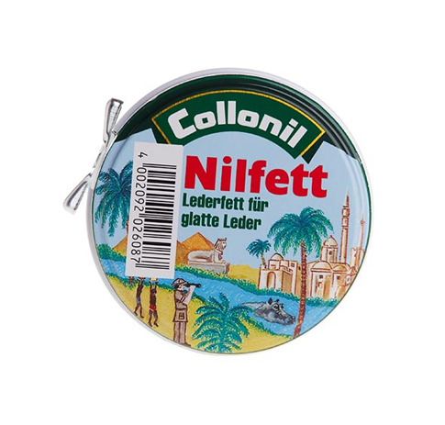
Tuk na hladkou useň
Tuk s obsahem přírodních
olejů a šťáv tropických stromů
pro impregnaci, ošetřování
a zvláčňování hladkých usní.
Použití: na obuv, KG, kožené
oděvy a také např. na historický usňový nábytek, jezdecká sedla,
atd. Intenzivně zvláčňuje ztvrdlé hladké usně a chrání je před vlhkostí.

Slide 9
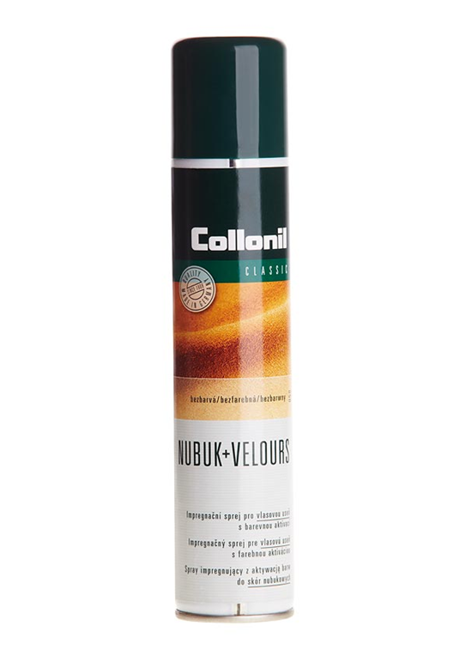
IMPREGNAČNÍ SPREJE
Impregnační a ošetřující sprej
na broušené usně a textil.
V bezbarvém provedení
odstraňuje mastné a lesklé
plochy na velurových usních
(i na umělých velurech).
Je vhodný také na TEXové
materiály

Slide 10
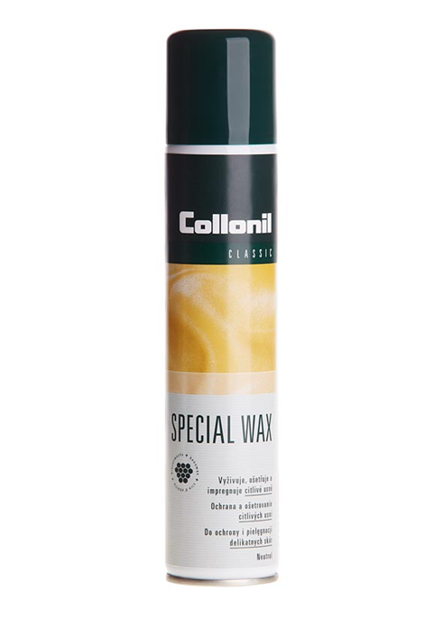
Impregnační a ošetřující sprej na maštěné, přírodní a vysoce leštěné usně –
vhodný na TEXové materiály.
Po aplikaci matnou useň
zachová matnou a leštěná
zůstane lesklá.
Použití: na obuv, koženou
galanterii a kožené oděvy.
Je nevhodný na vlasové
materiály - např. velur.

Slide 11
Obsahuje UV filtr tím chrání useň před vyblednutím vlivem slunečního záření. Zachovává useň prodyšnou. Použití: na obuv, koženou galanterii, kož. oděvy, sedací soupravy, atd.
Impregnační a ošetřující krém na obuv z hladkých usní. Vhodný na TEXové materiály. Má silné impregnační účinky, zabraňuje pronikání vlhkosti a nečistot do usní. Zachovává prodyšnost usní - v barevných odstínech velice dobře kryje a výrazně oživuje barvy obuvi.

Slide 12
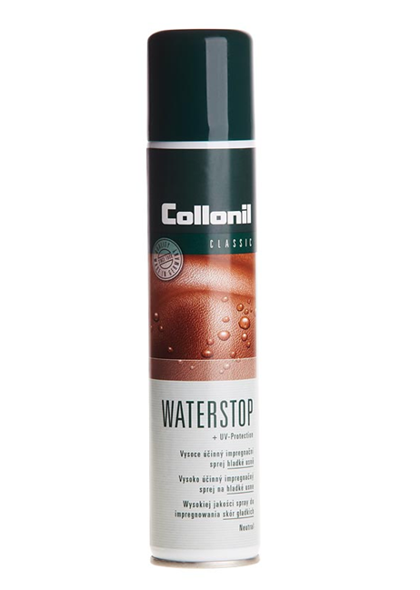
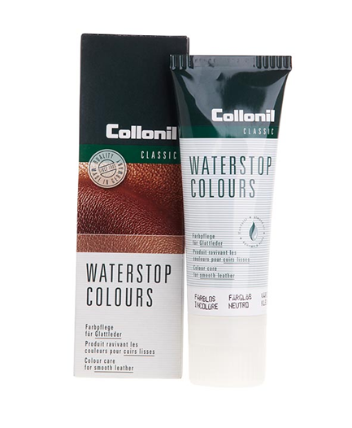
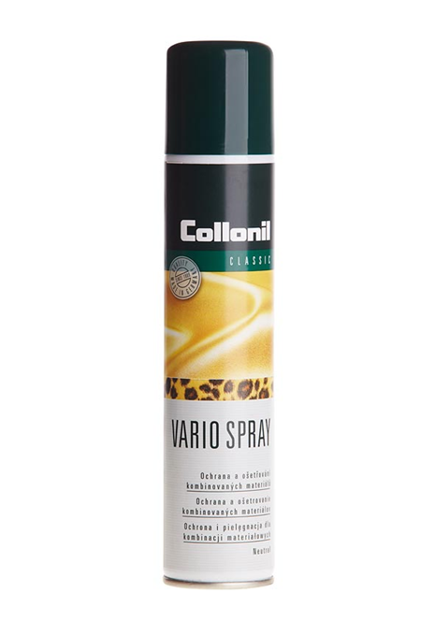
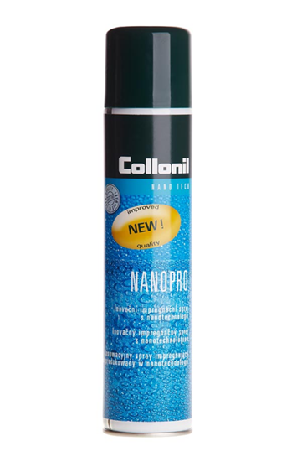

Slide 13
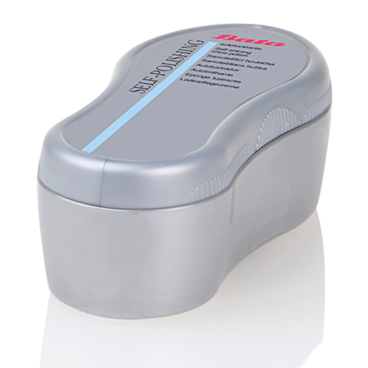
SAMOLEČTÍCÍ HOUBIČKA
KRÉM NA BOTY
ČISTÍCÍ EMULZE
OBOUVACÍ LŽÍCE
ČISTÍCÍ GUMA

Slide 14
Otázka k opakování
Jaké krémy používáme k ošetřování obuvi?
K čemu slouží čistící pěna.
Co můžeme použít k rychlému vyčištění obuvi
na cestách apod.?
4. K čemu slouží speciální gumové kartáče?
5. Kterou obuv můžeme čistit čistící gumou
s krepou?
6. K čemu nám slouží tuky s obsahem přírodních
olejů?
7. Jaké máme impregnační spreje?

